Slide 1


Slide 2



Slide 3





CONTATO
jovem.tech0@gmail.com
@anima.hub
https://www.animahub.com.br/jovem-tech

Slide 4



NOSSO TIME DOCENTE
Patrícia Meneghel
Rafaela Moreira
Samara Leal

Slide 5
TRILHA: CULTURA E ENCANTAMENTO - 90 HORAS
Front- End - 40 horas
Criação de páginas de sites usando HTML, CSS e JavaScript
Back-End- 40 horas
Bancos de dados relacional.
Ambiente de execução Node JS.

Slide 6

FLUXOGRAMA
Banco de Dados
Introdução

Slide 7


Por que aprender Banco de Dados?
Eu sei que você provavelmente conhece algum amigo que tenha o Desktop assim:
Ou alguma empresa que tem esse estado:

Slide 8

Proposta do Banco de Dados
Com o banco de Dados conseguimos resolver o problema de gerenciamento de informações solucionando os seguintes problemas:
Padronização do acesso
Segurança do acesso
Integridade das informações
Escalabilidade (crescimento sustentável)
Trabalho em equipe

Slide 9

O que são Banco de Dados?
Um banco de dados é uma coleção organizada de informações - ou dados – estruturadas, normalmente armazenadas eletronicamente em um sistema de computador. Um banco de dados é geralmente controlado por um sistema de gerenciamento de banco de dados(DBMS).

Slide 10
Gerenciamento de Banco de Dados?
Um gerenciamento de banco de dados (SGBD) é um software que possui recursos capazes de manipular as informações do banco de dados e interagir com o usuário.
Exemplos: Oracle, SQL Server, DB2, MySQL, entre outros.
O objetivo de um sistema de banco de dados é isolar o usuário dos detalhes internos do banco de dados (promover a abstração de dados) e promover a independência dos dados em relação às aplicações, ou seja, tornar independente da aplicação, a estratégia de acesso à forma de armazenamento.

Slide 11

Qual a diferença?

Slide 12

Dados
Dados são uma série de fatos que servem como base para a construção da informação e do conhecimento.
Porém, o dado não apresenta um significado importante e não leva a nenhuma compreensão quando analisado sozinho.
Ou seja, dados são a matéria-prima da informação, de forma que, quando analisados de forma isolada, não podem ser traduzidos a um significado, isto é, não constituem sozinhos uma informação.

Slide 13

Informação
A informação é uma constatação sólida e comprovada sobre um fato, hipótese ou padrão de comportamento provenientes dos dados.
A informação é todo material que compõe aquilo que é conhecido. Mas ela, por si só, não é o conhecimento como um todo.

Slide 14

Conhecimento
O conhecimento é o entendimento sobre um fato, produto, serviço ou lei, sendo sempre originário de um estudo ou experiência.
Tudo isso é conquistado através de três pontos:
Aprendizagem
Percepção
Descoberta

Slide 15
O que é SQL
SQL significa “Structured Query Language”, ou “Linguagem de Consulta Estruturada”, em português. Resumidamente, é uma linguagem de programação para lidar com banco de dados relacional (baseado em tabelas). Foi criado para que vários desenvolvedores pudessem acessar e modificar dados de uma empresa simultaneamente, de maneira descomplicada e unificada.
A programação SQL pode ser usada para analisar ou executar tarefas em tabelas, principalmente através dos seguintes comandos: inserir (‘insert’), pesquisar (‘search’), atualizar (‘update’) e excluir (‘delete’). Porém, isso não significa que o SQL não possa fazer coisas mais avançadas, como escrever queries (comandos de consulta) com múltiplas informações.

Slide 16
Qual a diferença entre SQL Server e MySQL ?
Uma diferença entre MySQL e SQL Server é que o SQL Server não possui nenhuma dificuldade em inserir ou excluir datas.
O MySQL é um banco de dados relacional de código aberto, podendo ser utilizado em todas as plataformas e sistemas operacionais, como o Linux e o Mac OS, já o SQL Server. Por ser da Microsoft, só roda nos sistemas da Microsoft, o Windows.
O SQL Server também é um sistema gerenciador de banco de dados relacional, porém não possui código aberto
Outra diferença entre MySQL e SQL Server é que o MySQL funciona apenas no idioma inglês, e o SQL Server oferece suporte para múltiplas linguagens.

Slide 17
Conceitos básicos
Banco de dados – Representa o arquivo físico de dados, armazenados em dispositivos periféricos, onde estão armazenados os dados de diversos sistemas, para consulta e atualização pelo usuário.
Dado - É o valor do campo quando é armazenado no Banco de Dados.
Tabelas lógicas – Representam as estruturas de armazenamento de dados (arquivos) dos sistemas.
SGDB (Sistema Gerenciador de Banco de Dados) – É o software responsável pelo gerenciamento (armazenamento e recuperação) dos dados no Banco de Dados.
Modelo de Banco de Dados – Modelo Relacional, Modelo Hierárquico e Modelo de Rede. Representa a estrutura física no qual o armazenamento dos dados foram projetados. O modelo identifica a estrutura interna de recuperação e armazenamento dos dados no qual o SGDB foi projetado.

Slide 18
Memorizando
1. Para transformar dados em informação eles precisam ser?
Externados
Vendidos
Codificados
Processados
3. Conhecimento é a aplicação de...
a informação
Regras
Dados
Aplicação
Saída
4. Qual alternativa representa um DADO?
23.
2.000 pessoas.
Um quadro com 6 lados.
Uma figura geométrica.
2. Informação é um dado que foi fornecido....
Um código
Um espaçamento de armazenamento
Um significado
Algumas regras

Slide 19
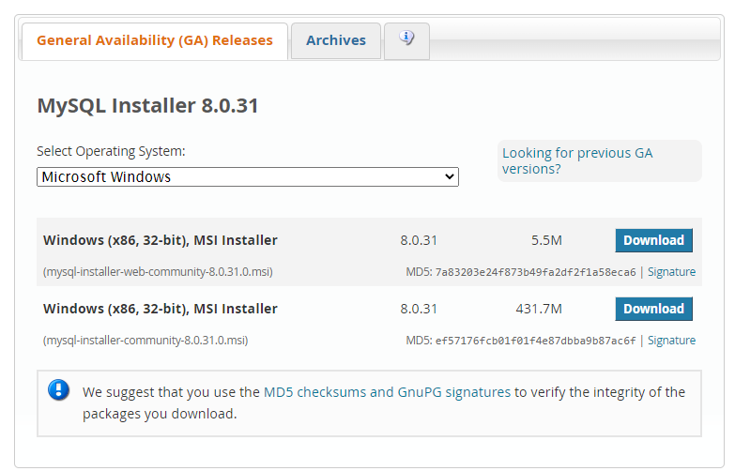
Instalando o MySQL
O MySQL é um sistema gerenciador de banco de dados relacional de código aberto,gratuito e muito usado para gerir suas bases de dados. Neste curso vamos usar ele para aprender sobre Banco de Dados.
No seu navegador abra: https://www.mysql.com/downloads/
Clique em: MySQL Community (GPL) Downloads »
Clique em: MySQL Installer for Windows
Clique em: Download
Clique em: No thanks, just start my download.

Slide 20
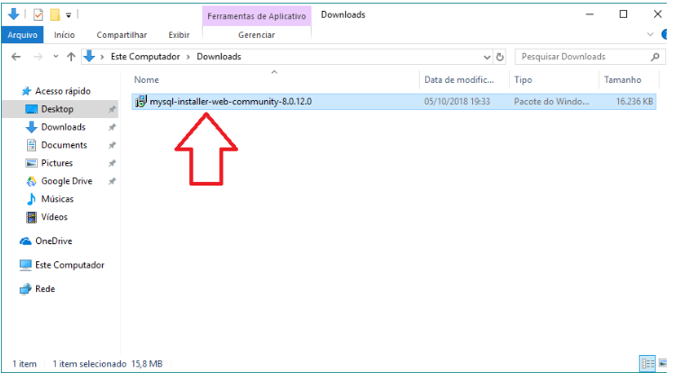

Instalando o MySQL
Após baixar o instalador do MySQL, execute-o.

Slide 21
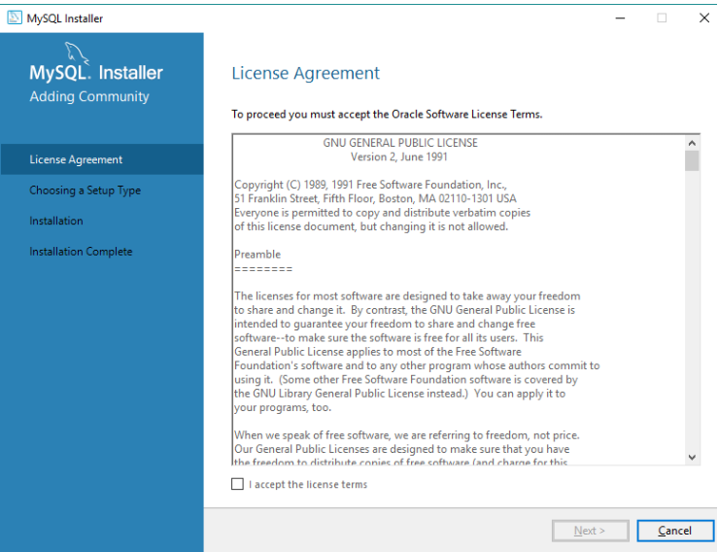
Instalando o MySQL
A primeira tela do instalador do MySQL pede para aceitar os termos de licença. Se concordar, aceite (marcando o checkbox I accept the license terms) e clique em Next.

Slide 22
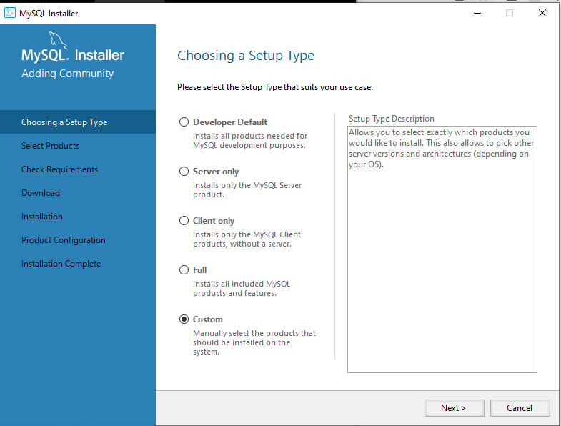
Instalando o MySQL
Em seguida o instalador nos oferece 5 opções de instalação, escolha Personalizado e clique em next até finalizar a instalação

Slide 23
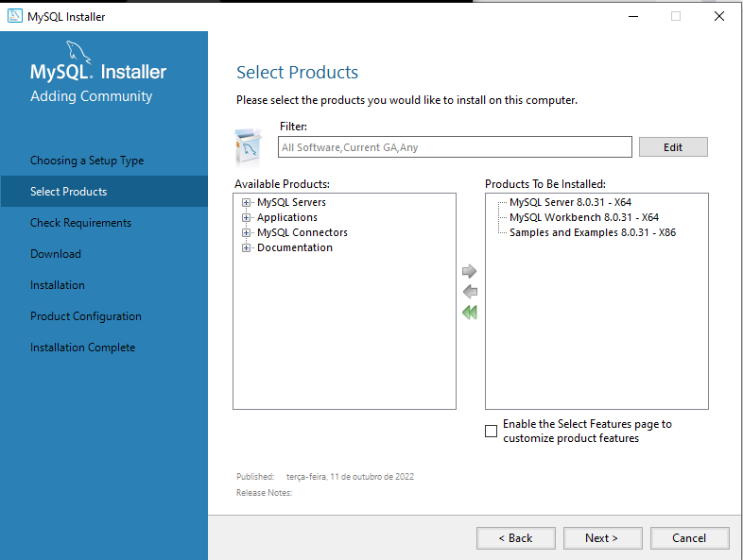
Instalando o MySQL
Vamos instalar apenas as ferramentas úteis para este curso que são o MySQL Server, MySQL WorkBench e samples and Examples ambos a versão mais recente.

Slide 24
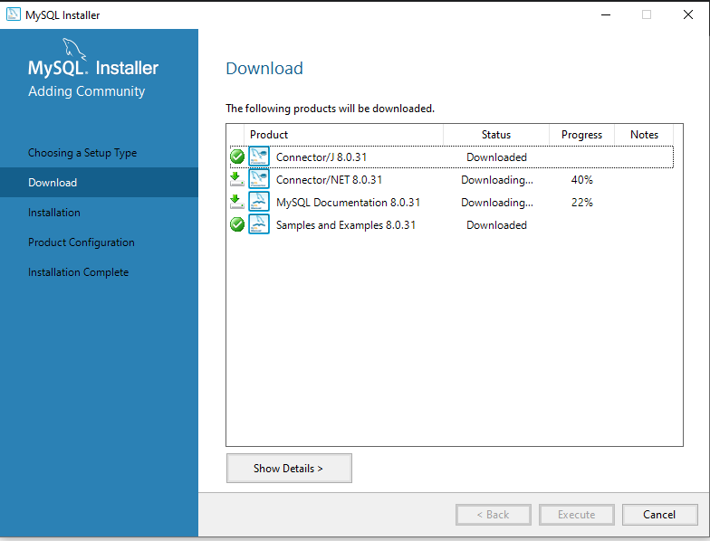
Instalando o MySQL
Em seguida o instalador nos oferece 5 opções de instalação, escolha Padrão de desenvolvedor e clique em next até finalizar a instalação

Slide 25
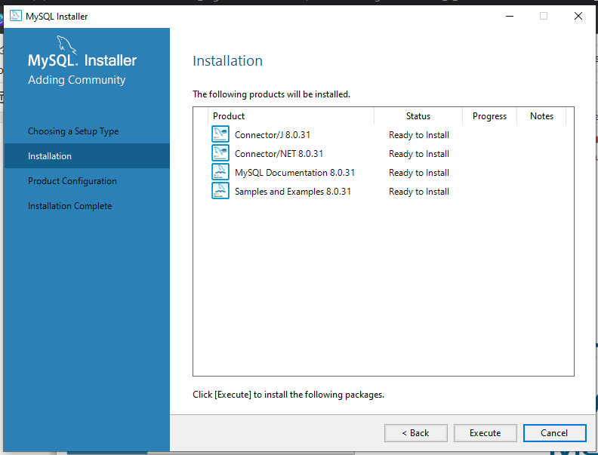
Instalando o MySQL
Quando as instalações forem finalizadas, clique em “Execute” e “next” para as demais telas.

Slide 26
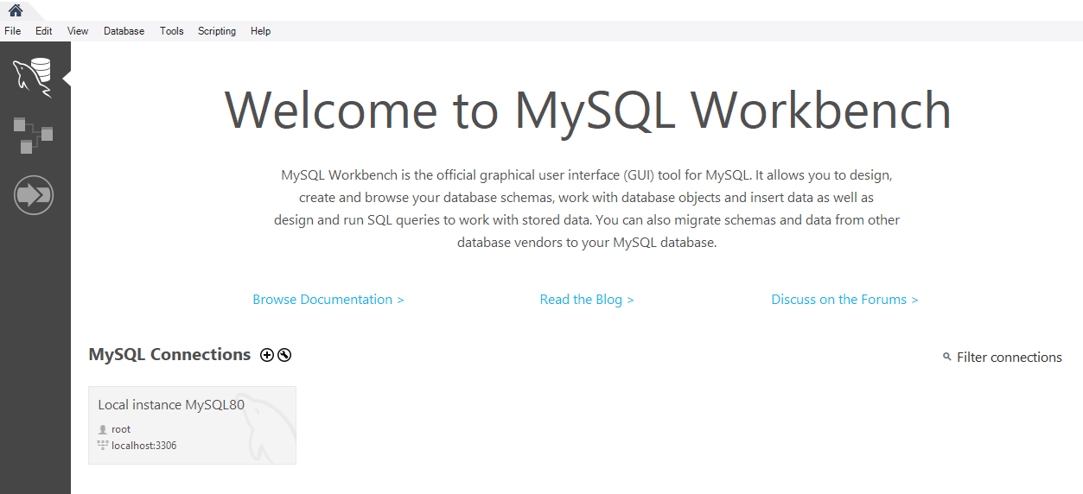
Conhecendo o Workbench
Antes de criarmos o nosso primeiro banco de dados, precisamos entender a interface do Workbench.
No canto inferior da tela vá na sua barra de pesquisa e procure por Workbench
Após abrir o aplicativo iremos escolher a nossa instância.
O workbench já vem com uma instância criada quando fazemos a instalação dele.
.

Slide 27
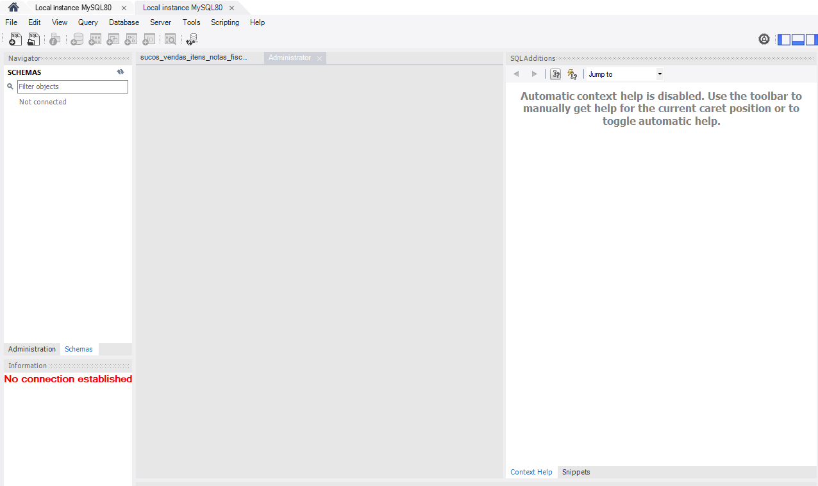
Conhecendo o Workbench
Essa é a tela padrão do WorkBench.
.

Slide 28
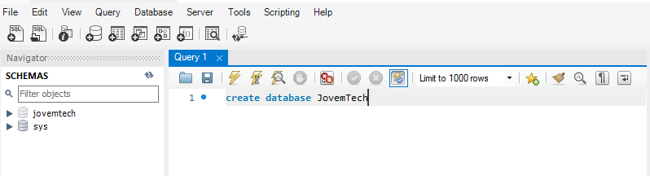
Criando o primeiro Banco de Dados
Vamos criar o nosso primeiro Banco de dados juntos!! Fomos contratados para criar toda a estrutura do banco de dados da Jovem Tech.
Para começar precisamos criar um banco de dados:
Clique em : SQL+, ele vai abrir uma nova aba
Digite o comando create database JovemTech para criar o banco de dados
Ao clicar no “Raio” nosso banco de dados será criado e aparecerá no canto esquerdo.

Slide 29
Conhecendo Tipos Primitivos
Agora eu tenho que dizer o tipo de cada um destes campos.
Antes de fazermos isso precisamos conhecer quais sãos os tipos primitivos antes de colocá-los
Essas famílias se subdividem em:
TIPOS PRIMITIVOS
Numérico | Inteiro | TinyInt, Smallint, int, MediumInt, BigInt
 | Real | Decimal, float, double, real
 | Lógico | bit, boolean

Slide 30
Tipos Primitivos
Tipos Primitivos
Data/Tempo | date, dateTime, timestamp,time, year
Espacial | Geometry, point, polygon, multipolygon
Literal | caractere: Char, Varchar
 | Texto: Tinytext, Text, MediumText, LongText
 | Binário:TinyBlob, Blob, MediumBlob, LongBlob
 | Coleção: Enum, Set

Slide 31
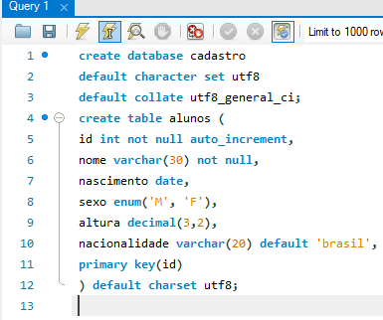
Criando Tabelas
Vamos colocar em prática agora, após criar o banco de dados precisamos criar uma tabela para armazenar todas as informações dos alunos do Jovem Tech.

Slide 32
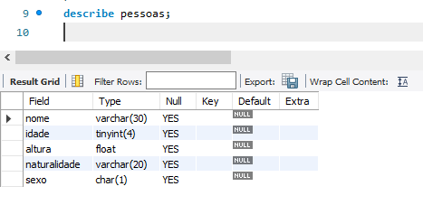
Estrutura da Tabela
Para vermos como funciona a estrutura interna da tabela, usamos o comando mais o nome do nosso banco de dados : describe pessoas;

Slide 33
Hora de Praticar
1- No nosso banco de dados JovemTech crie uma nova tabela chamada “Cursos” com informações do cursos, com seus respectivos tipos
NomeCurso
Descrição
Carga horária
Tipo
Duração
2- No nosso banco de dados JovemTech crie uma nova tabela “Professores” com informações dos Professores com seus respectivos tipos:
Nome
Nascimento
Sexo
Formação
Matéria

Slide 34
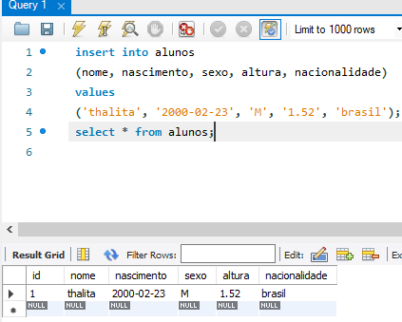
Populando nosso Banco de Dados
Agora que aprendemos a criar a tabela, vamos adicionar as informações que temos.
insert into é o comando que usamos para adicionar as informações na tabela.
Values são os “valores” que, no caso , são as informações que colocaremos na tabela.
O select * from pessoas; é usado para mostrar os dados de todas as pessoas cadastrada.

Slide 35
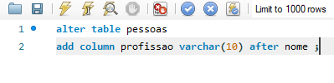
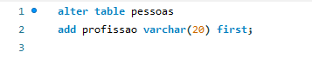
Alterando a estrutura da tabela
Vamos aprender a fazer modificações da estrutura da nossa tabela, Para isso, iremos usar dois comandos.
O primeiro comando que iremos aprender serve para alterar a estrutura da tabela (alter table).
O Banco de dados contém tabelas, as tabelas tem os campos, e os campos no ‘MySQL’ são chamados de colunas. Então, sempre que você for ver a palavra “colum” ou “coluna” você está se referindo aos campos da sua tabela.
Então faremos o seguinte:
E se eu quiser colocar profissão como primeiro ??

Slide 36
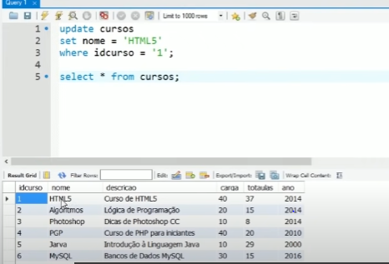
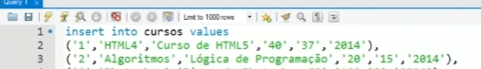
Manipulando linhas
Para alterar linhas em uma tabela usamos o comando UPDATE. Este comando faz parte das instruções DML (Data Manipulation Language) ou Linguagem de manipulação de dados.
Como você pode ver na foto abaixo, a linha foi corrigida.

Slide 37
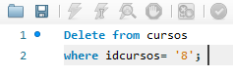
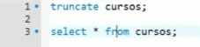
Delete e Truncate
Para excluir linhas em uma tabela usamos o comando DELETE.
Obs: Se você não especificar a cláusula where todas as linhas da tabela serão excluídas.
Usamos o Where para delimitar quais linhas queremos apagar.
O comando Truncate irá fazer uma truncagem em uma tabela, ou seja, ele irá apagar todas as linhas da tabela

Slide 38
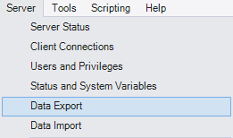
Gerenciamento de cópias de segurança
No slide anterior aprendemos a dar um DELETE e um TRUNCATE, e como sabemos o TRUNCATE apaga todas as linhas da sua tabela, porém no MySQL não existe o ctrl+v então precisamos refazer o nosso backup. E para isso precisamos ir na opção Server,clique em Data Export e selecione o seu banco de dados,após escolher o seu banco de dados basta clicar em dump e fazer o seu backup.

Slide 39
Hora de Praticar
1- Adicione mais uma coluna na tabela professores para a seu email
2- Adicione uma coluna na tabela curso para indicar quantos alunos matriculados
3 - Hora de popular sua tabela de cursos, pesquise sobre 10 cursos na área da tecnologia e adicione a tabela.
4 - Cada curso terá 3 professores responsáveis, preencha a tabela professores com as respectivas informações de respectivas.

Slide 40
Select
A linguagem SQL foi criada com o objetivo de padronizar os comandos de manipulação de dados em SGBD’s. Hoje em dia, apesar de a linguagem possuir uma quantidade considerável de extensões e implementações proprietárias, pode-se afirmar que a meta foi alcançada. Conhecendo bem a linguagem é possível acessar os recursos básicos de qualquer banco relacional, como Oracle, SQL Server ou MySQL, sem praticamente nenhuma mudança.
O comando select seleciona os dados de uma ou mais tabelas, sendo um dos comandos mais simples e, ao mesmo tempo, mais extenso da SQL devido às suas funções, operandos, comandos, sub-comandos e cláusulas não obrigatórias.

Slide 41
Estrutura do comando: Select
TIPOS | DESCRIÇÃO
SELECT | Seleciona as colunas da consulta
FROM | seleciona a(s) tabela(s)
WHERE | Permite criar condições para filtrar os dados retornados na consulta
GROUPY | Agrupa dados na consulta
ORDER BY | Especifica a coluna ou as colunas que serão ordenadas na consulta

Slide 42
Select: Operadores
Tipos | Descrição
between | Ele irá mostrar todos os resultados entre dois valores
In(lista) | Mostra os resultados igual a qualquer valor da lista
Like | Pesquisa uma cadeia de caracteres
Is not Null | valor não nulo

Slide 43
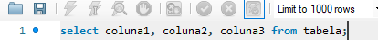
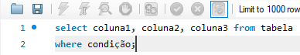
Select
Select simples
Para mostrar todas as colunas pode-se colocar apenas o * no lugar do nome das colunas
where com condições simples
Podemos filtrar colunas para nos mostrar apenas os dados que nos interessa através da cláusula where em conjunto com os operadores comparativos.

Slide 44
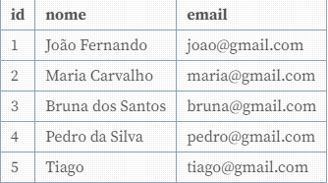
Ordenando tabelas
A ordenação pode ser definida com o comando ORDER BY. Assim como no comando WHERE, o campo de ordenação não precisa estar listado como campo de visualização.
Para entendermos melhor, considere a tabela abaixo, responsável
por armazenar informações de todos os alunos da instituição.

Slide 45
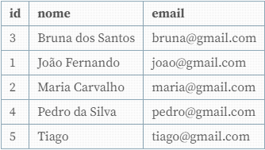
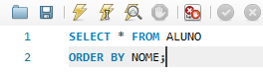
ORDER BY
Suponhamos que seja necessário trazer na consulta todos os alunos ordenados pelo nome.
Nesta consulta solicitamos todos os resultados da tabela, em seguida pedimos para que o resultado seja ordenado pelo nome. Na linha 2 utilizamos o caractere asterisco (*) para solicitar que todas as colunas da tabela retornassem no resultado da consulta, gerando o resultado apresentado na foto abaixo.

Slide 46
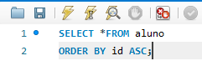
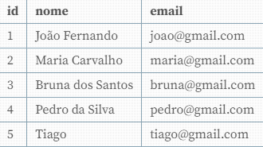
Sintaxe
Podemos ordenar os resultados da consulta por qualquer coluna, como por exemplo pelo id do aluno; Neste exemplo o resultado será ordenado de forma ascendente, utilizando a opção ASC em conjunto ao ORDER BY:
Na linha 1 da consulta utilizamos o caractere asterisco (*) para solicitar que todas as colunas da tabela retornassem no resultado da consulta gerando o resultado na Tabela.

Slide 47
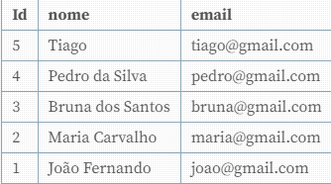
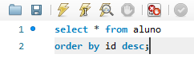
Ordem Decrescente
Neste exemplo, faremos a mesma consulta do exemplo anterior, porém o resultado será colocado em ordem decrescente utilizando a opção DESC como no exemplo abaixo
Note que na linha 1 utilizamos o caractere asterisco (*) para solicitar que todas as colunas da tabela retornem no resultado da consulta, e logo no fim, agrupamos o resultado pelo ID do aluno de forma DESC, ou seja, do maior para o menor, gerando o resultado na Tabela.

Slide 48
Hora de praticar!!
1- Ordene a tabela “Aluno” em ordem alfabética.
2- Ordene a tabela “Curso” pelo curso de menor duração até o de maior duração .
3- Faça um select para visualizar apenas o nome do curso e sua duração.
4- Faça um select para visualizar todos os alunos do curso de Banco de dados.
5- Faça uma consulta para encontrar os cursos que contenham a palavra “Web”
6 - Faça uma pesquisa dos cursos com duração de 1 a 2 anos.

Slide 49
Primary Key
No banco de dados há diversas tabelas, composta por campos (colunas) e registros (linhas), essas tabelas possuem chaves estrangeiras, primárias e podem conter índices.
A chave primária, ou primary key, é o conceito mais básico relacionado à organização em um banco de dados. Toda tabela possui uma, e somente uma chave primária. Essa chave é utilizada como identificador único da tabela, sendo representada por aquele campo (ou campos) que não receberá valores repetidos.

Slide 50
Características de uma Primary Key
Chaves primárias não podem ser nulas;
Cada registro na tabela deve possuir uma, e somente uma, chave primária;
Normalmente, chaves primárias são incrementadas automaticamente pelo banco de dados, ou seja, não há necessidade de passarmos esse valor em um INSERT. Entretanto, essa é uma opção configurada na criação da base de dados que não é obrigatória. Nos casos em que ela (incremento automático) não é definida, é preciso garantir que não haverá valores repetidos nessa coluna;
São as chaves para o relacionamento entre entidades ou tabelas da base de dados. Assim haverá na tabela relacionada uma referência a essa chave primária (que será, na tabela relacionada, a chave estrangeira).

Slide 51
Foreign Key
A chave estrangeira, ou foreign key, é um conceito ligeiramente diferente. Ela não diz respeito, especificamente, a uma tabela, mas sim a um relacionamento entre tabelas. De forma sucinta, a chave estrangeira é uma referência em uma tabela a uma chave primária de outra tabela.
Diferentemente da chave primária, a chave estrangeira:
Pode ser nula (NOT NULL);
É um campo em uma tabela que faz referência a um campo que é chave primária em outra tabela;
É possível ter mais de uma (ou nenhuma) em uma tabela.

Slide 52
Relacionamentos
Os relacionamentos de banco de dados são associações entre tabelas que são criadas usando instruções de junção para recuperar dados.
Um relacionamento é uma associação entre ocorrências de uma ou mais entidades, ou seja, é uma associação entre registros.
Em outras palavras, estou falando que dois registros podem se completar ou se complementar ao estabelecerem algum tipo de relacionamento entre eles.

Slide 53
Tipos de Relacionamentos | Descrição
UM para UM | Ambas tabelas podem ter somente um registro de cada lado do relacionamento.Cada valor da chave primária se relaciona a nenhum ou a apenas um registro na tabela relacionada.A maioria dos relacionamentos de um para um são forçados por regras de negócios e não fluem naturalmente dos dados. Sem tal regra, geralmente você pode combinar as duas tabelas sem quebrar nenhuma regra de normalização.
UM para MUITOS | A tabela de chave primária contém somente um registro relacionado a nenhum, a um ou a muitos registros da tabela relacionada.
MUITOS para MUITOS | Cada registro em ambas as tabelas pode se relacionar a nenhum ou a qualquer número de registros na outra tabela. Esses relacionamentos requerem uma terceira tabela, chamada de tabela associada ou de associação, pois os sistemas relacionais não podem acomodar diretamente o relacionamento.

Slide 54
Entidade
As entidades são nomeadas com substantivos concretos ou abstratos que representem de forma clara sua função dentro do domínio. Exemplos práticos de entidades comuns em vários sistemas são Cliente, Produto, Venda, Turma, Função, entre outros.
Tipos | Descrição
Entidades Fortes | São aquelas cuja existência independe de outras entidades, ou seja, por si só elas já possuem total sentido de existência. Em um sistema de vendas, a entidade produto, por exemplo, independe de quaisquer outras para existir.
Entidades Fracas | Ao contrário das entidades fortes, as fracas são aquelas que dependem de outras entidades para existirem, pois individualmente elas não fazem sentido. Mantendo o mesmo exemplo, a entidade venda depende da entidade produto, pois uma venda sem itens não tem sentido.

Slide 55
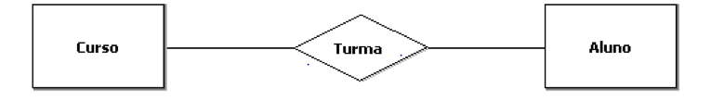
Exemplo:
Na Figura temos duas entidades — Curso e Aluno — que se relacionam por meio de uma outra entidade chamada Turma. Uma explicação mais simples seria:
A entidade Curso armazena os registros do grupo/tipo curso;
A entidade Aluno armazena os registros do grupo/tipo aluno;
As entidades Curso e Aluno se relacionam por meio da entidade Turma.

Slide 56
Atributos
Atributos são as características que descrevem cada entidade dentro do domínio. Por exemplo, um cliente possui nome, endereço e telefone. Durante a análise de requisitos, são identificados os atributos relevantes de cada entidade naquele contexto, de forma a manter o modelo o mais simples possível e consequentemente armazenar apenas as informações que serão úteis futuramente.
Tipos | Descrição
Descritivos: | representam características intrínsecas de uma entidade, tais como nome ou cor.
Nominativos: | Além de serem também descritivos, estes têm a função de definir e identificar um objeto.
Simples | um único atributo define uma característica da entidade.
Composto: | Para definir uma informação da entidade, são usados vários atributos.

Slide 57

Desafio Web
Nossa missão de ajudar Otávio em sua barbearia ainda não terminou! Com a estrutura HTML já montada, estilizada usando CSS e com as interações de Javascript, está na hora de usarmos nosso conhecimento de banco de dados.
Neste desafio, vamos criar um banco de dados que deverá conter todas as informações referente a barbearia. Ex: Cliente,Funcionários, Serviço, Agenda, Preço, Pagamentos e etc.

Slide 58
FLUXOGRAMA
Elaboração, curadoria e formatação:
Equipe Jovem Tech
Material de Apoio:
<link> ou referência (NBR 6023)

